Slide 1
Unge og rygning: forældres rolle

Slide 2
Hvorfor begyndte jeg at ryge?
For at prøve
Det var sejt – dengang
Spændende - noget man ikke måtte
For at ‘være med’
Fællesskabet
Det gjorde de seje
For at være populær
Mine venner røg
Prøve grænser
Se Mads Lind, ekspert i nikotinafhængighed, fortælle:
https://www.youtube.com/watch?v=zQ4_FCE5h40
Notes:
Hvorfor begyndte jeg at ryge?
Ifølge de unge selv.
De tre vigtigste er markeret,

Slide 3
Hvad tror du?
Hvor mange 15-17-årige ryger hver dag?
Hvor mange 15-17-årige ryger engang i mellem?
Har dit barn prøvet at ryge?
15-17 årige
Kilde: §RØG – En undersøgelse af tobak, adfærd og regler, 2021 (Statens Institut for Folkesundhed)
Notes:
Skriv op på papir eller på tavlen?
Gem til efter filmen.

Slide 4
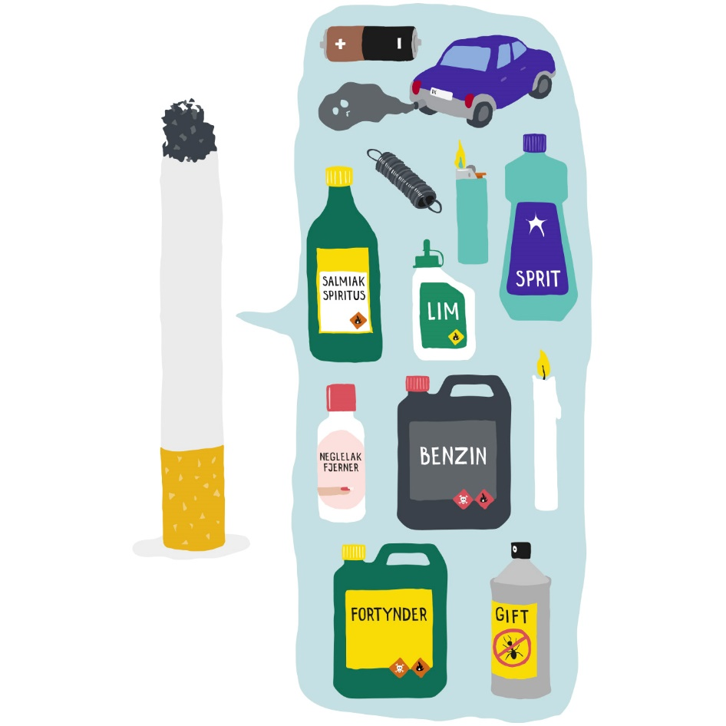
Hvad er cigaretter?
Tobaksrøgen indeholder 7000 forskellige stoffer. 70 af dem er kræftfremkaldende.
Mere end 80 procent af røgen er usynligt og lugtfri

Slide 5
Vandpibe
E-cigaretter/Puff bars
Snus/nikotinposer
Samme skadelige stoffer som i cigaretter
Uhygiejnisk
Kan føre til cigaretrygning
Social afhængighed mere end fysisk
Mistanke om, at det øger risikoen for rygestart
Vi ved endnu ikke, hvor skadelige de er (men der er fundet kræftfremkaldende stoffer i dem)
Partikler, smagsstoffer, tungmetaller og olier er problematiske
Tusindvis af mærker og smage → ny lov med kun smag af mentol og tobak
Mund og tænder: Ætser tandkød, misfarver tænderne og får tandkødet til at trække sig tilbage
Høj koncentration af nikotin
Findes i form af svensk snus, tyggetobak og nikotinposer
Fælles er, at de alle indeholder nikotin, der er skadeligt for børn og unges hjerner, og gør dem fortrolige med nikotin.
Notes:
Meget kort skitsere de tre produkter: snus, vandpibe og e-cigaretter. Bruge mest tid på snus, som er svært at opdage (overgang til næste punkt om røgfri skoletid)

Slide 6
Forældre må gerne blande sig
FORVENTNINGER
Unge forventer, at deres forældre blander sig i deres rygevaner.
Unge, der forventer en negativ reaktion fra deres forældre, hvis de ryger, ryger sjældnere end andre unge.
DIALOG OG RAMMER
Interesse og åben dialog kombineret med klare rammer er med til at forebygge rygestart.
Unge har større chance for at holde sig røgfri, hvis deres forældre taler med dem om rygning og følger med i deres og vennernes erfaringer med tobak.
BETYDNING
Forældre kan gøre en stor forskel i forhold til, om den unge begynder at ryge.
Notes:
Pointer her:
Forældre er de voksne med størst betydning for unges rygestart

Slide 7
Fem råd til forældre
Vær tydelig - så dit barn ikke er i tvivl om, hvad du synes.
Tal jævnligt med dit barn om tobak, uanset om du selv ryger eller ej - uden løftede pegefingre.
Lav en aftale med dit barn om ikke at begynde med at ryge.
Tal med de andre forældre og lav fælles aftaler i klassen.
Gør hjemmet røgfrit og lad ikke cigaretter være synlige.

Slide 8
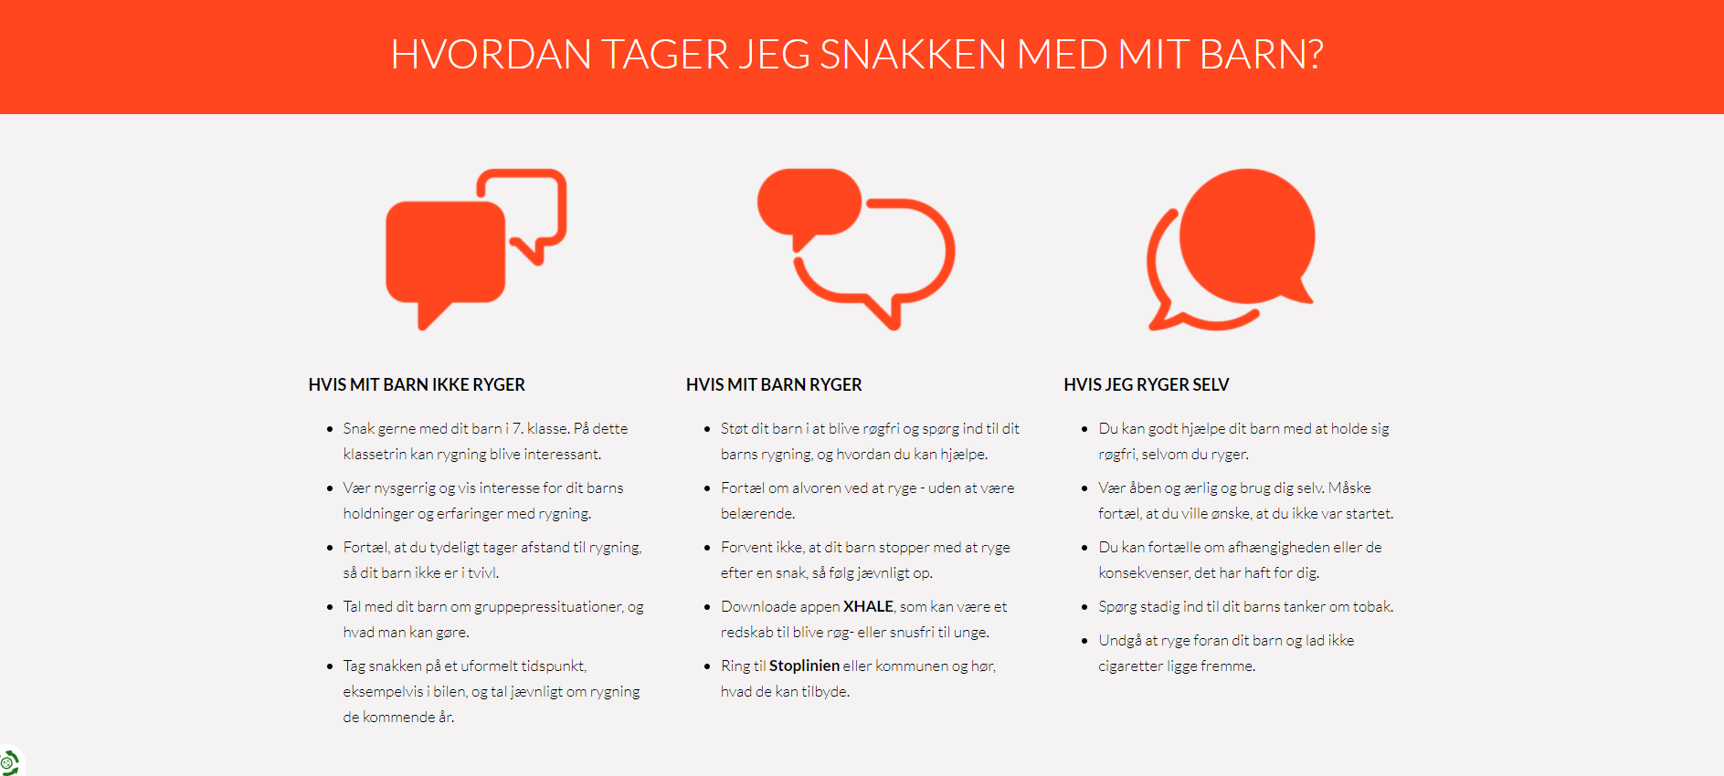
Røgfri Fremtids forældremateriale
www.røgfrifremtid.dk/forældre

Slide 9
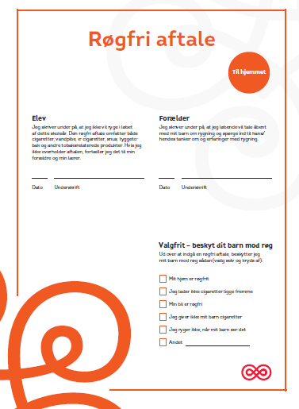
Røgfri aftale mellem barn og forældre
Er altid frivillig
Den unge: Lover at holde sig fri for røg og tobak i det kommende skoleår
Forældre eller anden voksen: Lover at tale med den unge om rygning
Skaber dialog, stillingtagen, motivation og støtte fra voksne
Slutning af skoleår: Lodtrækning om en præmie blandt de af klassens elever, der har indgået og overholdt en aftale
Tænkt til hele klassen – men kan bruges individuelt
Notes:
Den røgfri aftale kan bruges både med og uden tilknytning til X:IT
Røgfri aftaler har vist en effekt på 30-50% i Norge og Sverige, som har brugt dem gennem de seneste 10 år.
Et aftaleforløb for hele klassen er tænkt, som:
1. Orientering v. forældremøde
2. Elever orienteres og får den røgfri aftale
3. Rygeforebyggende dialog ml. elev og forældre
4. Aflevere kopi af kontrakt til klasselærer
5. Klasselærer afleverer til skolekoordinator
6. Evt. brud meddeles klasselærer og forældre
7. Dialog med barnet – henvisning til rygestop
8. Lodtrækning inden sommerferien
Vigtigt at eleverne er ærlige hvis de bryder aftalen– principielt betyder det man er ude af konkurrencen det år, men vigtigt at fortælle eleven, at han kan være med næste år, hvis han er røgfri
Vinderen udtrækkes på hver skole og bliver bragt i lokalpressen

Slide 10
Til hele forældregruppen
Aftaler i klassen
Som klassens forældre aftaler I, i fællesskab, hvordan I vil forholde jer til en række spørgsmål. For eksempel
Må eleverne ryge hjemme hos hinanden?
Er klassefester røgfri?
Fortæller forældre hinanden, hvis eleverne ryger?
Dialogkort
I skal i små grupper tale om dilemmafyldte situationer, som I måske endnu ikke har stået i
I hører hinandens forskellige perspektiver på en række situationer. Der er ikke nogen rigtige og forkerte svar
Find dialogkort og aftaler i klassen her:
www.røgfrifremtid.dk/forældre

Slide 11
Skolen som røgfri ramme: X:IT

Slide 12
X:IT
Indhold:
Kompetencegivende undervisning (8 lektioner/år)
Forældre – herunder røgfri aftaler
Røgfri skoletid
Indsatsen kører både i 7, 8, og 9. klasse
Notes:
Grunden til at dagens programt er bygget op om de tre emner (røgfri skoletid, undervisning og forældre) er, at de i kombination udgør den pakke, som vi anbefaler at grundskoler arbejder med. Kræftens Bekæmpelse har udviklet indsatsen X:IT, som omfatter de tre elementer. X:IT er evidensbaseret og videnskabeligt evalueret. Evalueringen viser, at skoler kan halvere andelen af elever, der ryger, hvis de arbejder med alle tre elementer.
Lidt baggrund om evalueringen – skal ikke med i oplæg, men godt at vide hvis der kommer spørgsmål:
2010-2013: 100 skoler indgik i studiet, hvor cirka halvdelen kørte X:IT (indsatsskoler) og den anden halvdel gjorde som de plejede (kontrolskoler). På indsatsskoler, der arbejdede med alle tre elementer, var der halvt så mange elever, der røg efter første år med X:IT. Implementeringen er meget vigtig for effekten. På X:IT skoler, der ikke implementerede alle elementerne, så vi ikke samme effekt. For hvert element man fjerner, falder effekten. Der ses dog også en effekt, hvis man arbejder med kun to af elementerne, så det er ikke ”spildt arbejde”.
Dog ved vi fra mange undersøgelser, at ren informativ undervisning ikke gør en forskel. Det skal være kompetencegivende og det skal kombineres med andre indsatser.
2017-2020: Ny evaluering på knap 50 skoler, som alle kørte X:IT. Evalueringen undersøgte, om X:IT virker på tværs af socialgrupper. Det er en udbredt problematik, at ressourcestærke familier får mest ud af indsatser som denne. Men den nye evaluering viser, at X:IT har samme påvirkning af elever uanset deres sociale baggrund.

Slide 13
Kompetencegivende undervisning
ANBEFALINGER FRA FORSKNING
8 lektioner per år
Indeholder fire emner (pres, flertalsmisforståelser, sundhed, samfund)
ANVENDELSE
Korte og lange forløb
Flere fag
Understøtter fælles mål
Materialet finder på: www.opiroeg.dk

Slide 14
Røgfri skoletid
LOVGIVNING
Siden 1. januar 2021 har alle grundskoler skulle indføre røgfri skoletid for elever.
Det betyder, at elever ikke må ryge, dampe eller snuse i skoletiden – hverken på eller uden for matriklen.
DEFINITION I X:IT
Røgfri skoletid omfatter både elever, ansatte og gæster.
HVORFOR ER RØGFRI SKOLETID GODT?
Fjerner rygning fra det sociale fællesskab
Elever lærer ikke at ryge i skolen
Fjerner rygning fra elevernes skoledag
Understøtter trivsel og sundhed
Ændrer de sociale normer omkring rygning

